Slide 1

A Repülésmeteorológiai Osztály tevékenysége
Fövényi Attila
ELTE terepgyakorlat
2023. július 3.

Slide 2

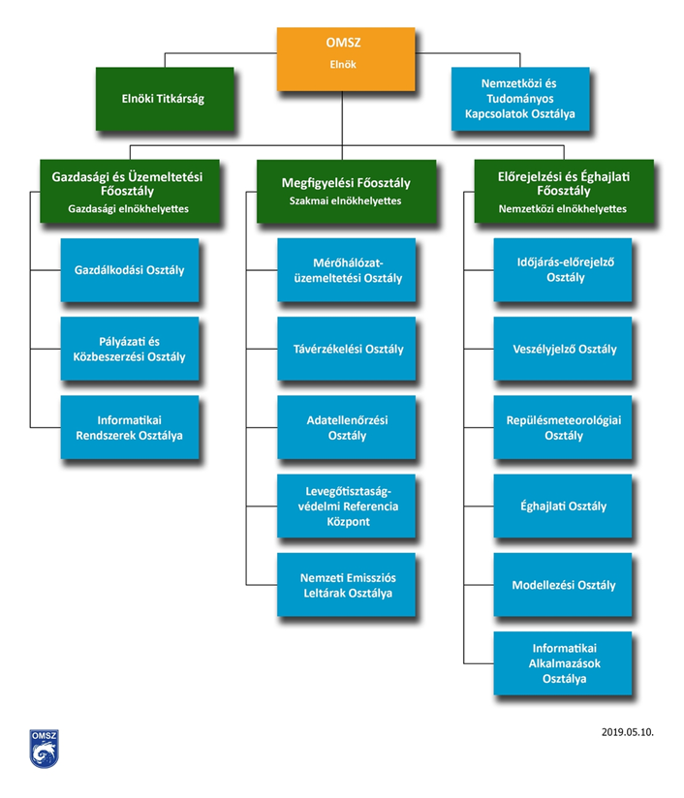
Feladata:
A nemzetközi és belföldi polgári repülés meteorológiai kiszolgálása
Létszám:
15+1+6+2+1 fő

Slide 3

Meteorológiai információk a repülés megtervezéséhez vagy végrehajtásához
A fő felhasználók:
Légiforgalmi irányítók - HungaroControl
Légitársaságok – nagygépes repülés
Repülőterek: LHBP, LHDC, LHPP, LHSM, LHPR, stb.
Általános célú repülések – kisgépes: műszeres (IFR) vagy látva repülés (VFR)
Sport- és hobbirepülések – vitorlázó és sárkányrepülés, siklóernyő, hőlégballon
Szolgáltatások elérhetőek: aviation.met.hu

Slide 4
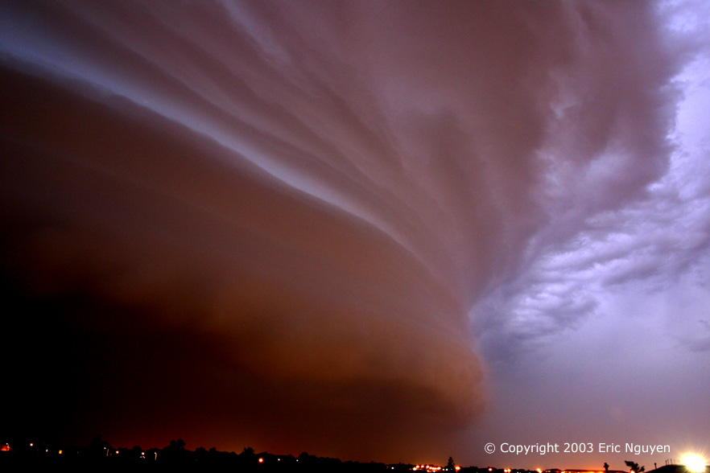
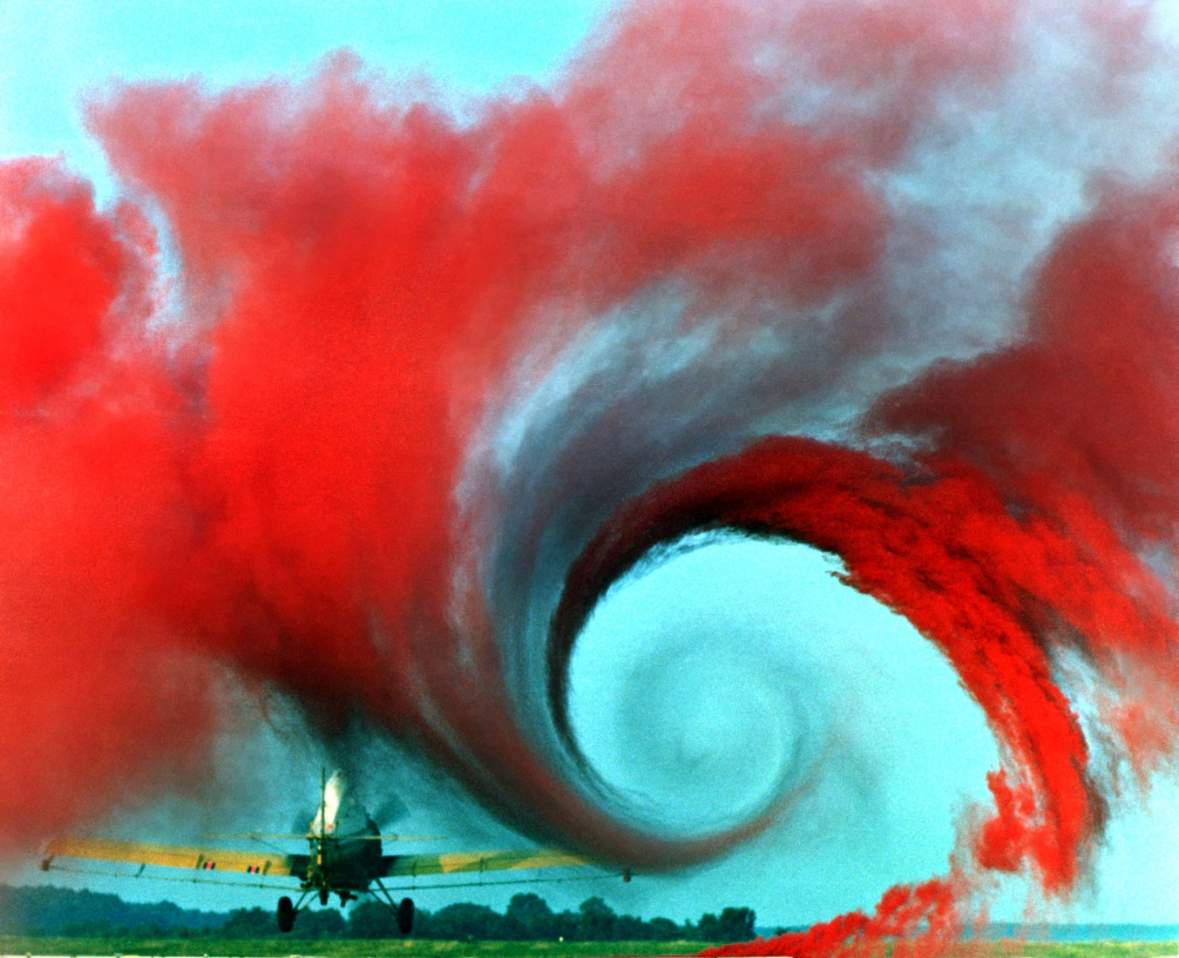
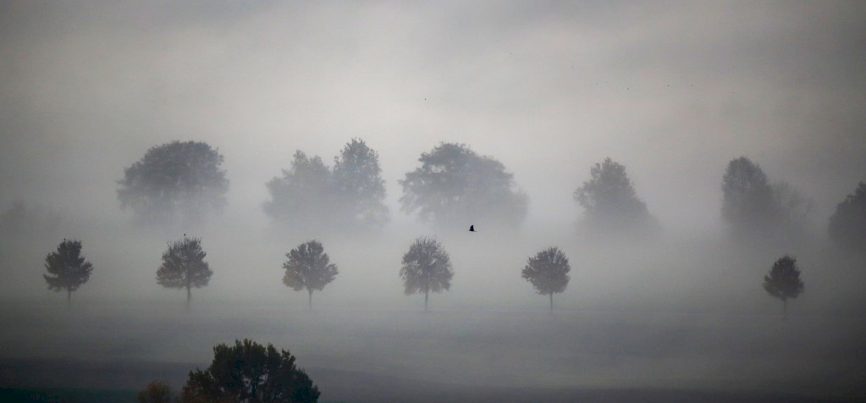
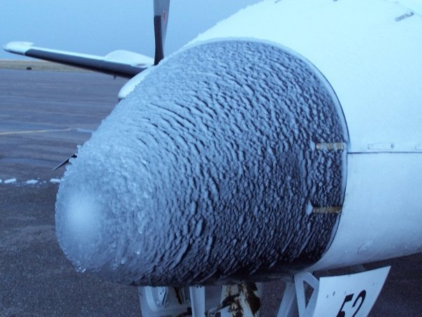
Repülésre veszélyes időjárási jelenségek
Jegesedés
Turbulencia, szélnyírás, hegyi hullám, széllökés
Alacsony felhőalap
Rossz látási viszonyok
Tornyos gomolyfelhő, zivatarfelhő, zivatarok

Slide 5
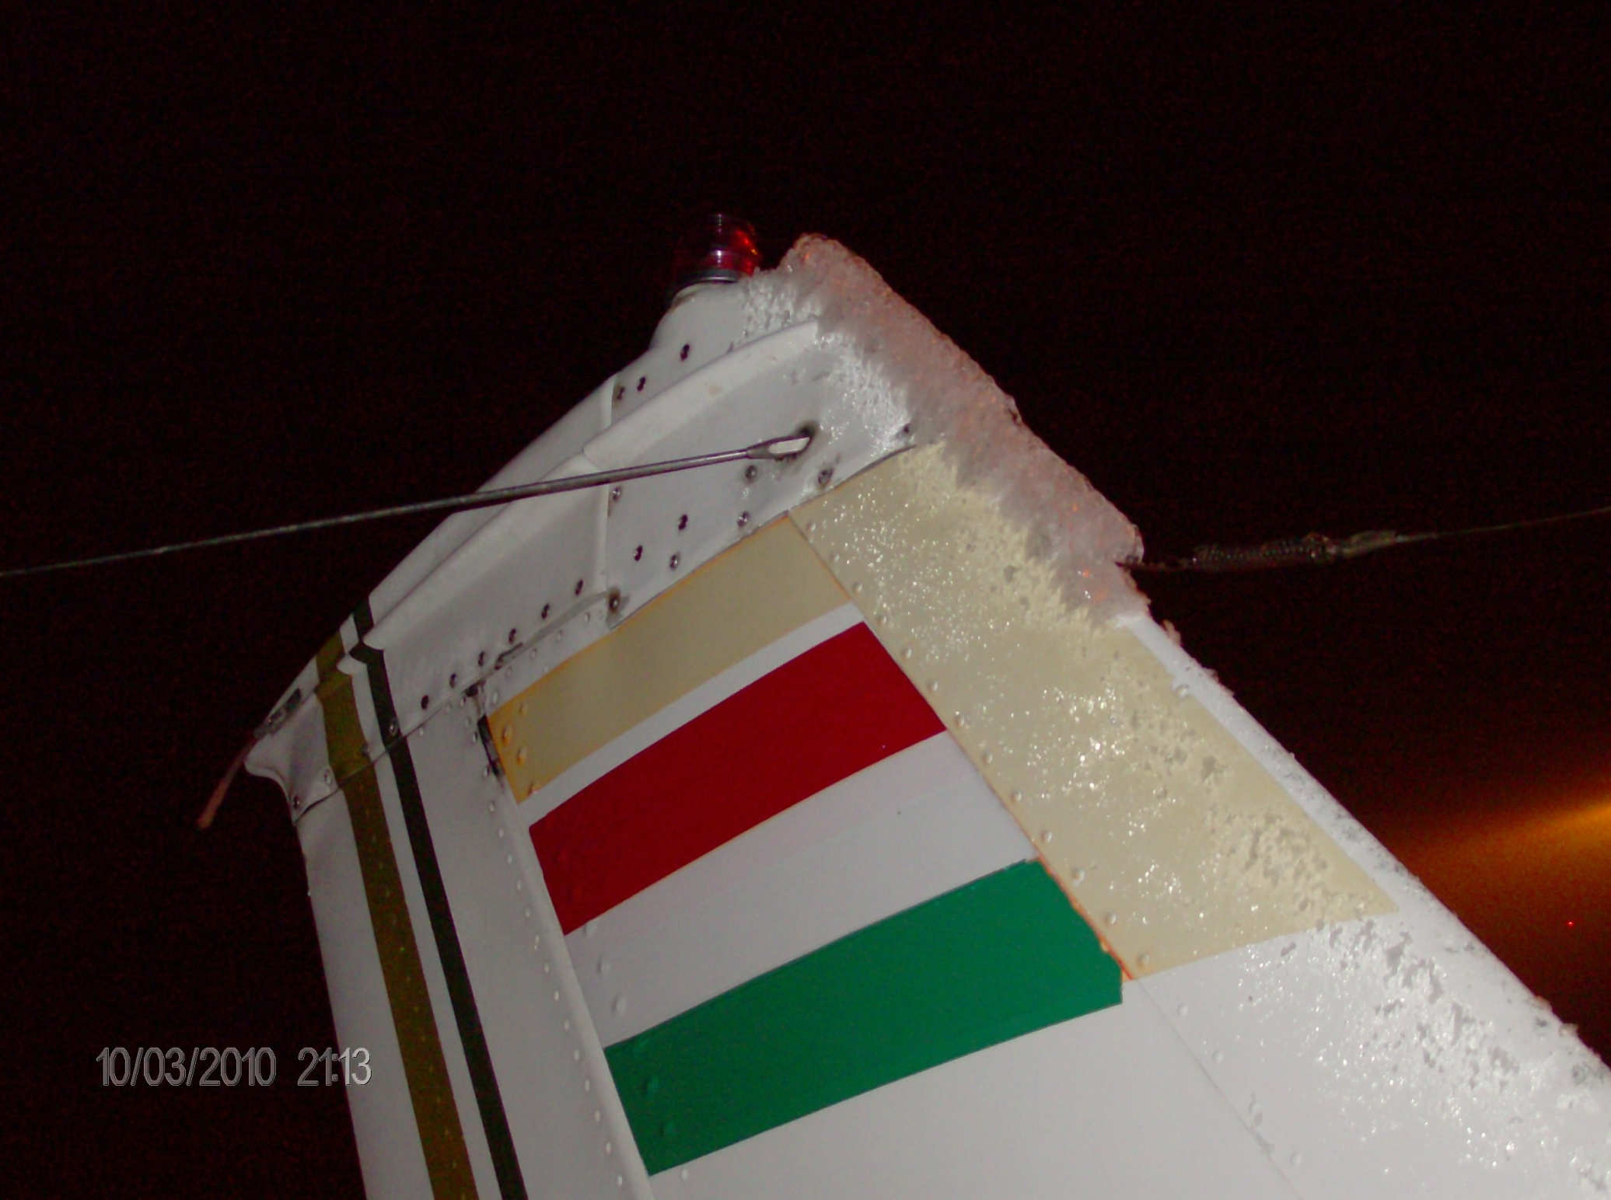
Jegesedés
Jéglerakódás felhőben, esőben (ónos esőben) vagy nedves hóban, ritkán a felhő alatti repülésnél a repülőgépen keletkezik. (Repülőgép motorjának jegesedése – nem jelezzük előre)
Jégbevonat keletkezik a repülőgépen, ha:
  van a légkörben elegendő túlhűlt vízcseppecske
  a levegő hőmérséklete 0 fok alatt van
  a repülőgép testének hőmérséklete 0 fok alatt van
Jegesedés hatásai
  Aerodinamikai
  Súlytöbblet
  Hajtómű vibráció, mechanikai sérülések
  Műszer hibák

Slide 6
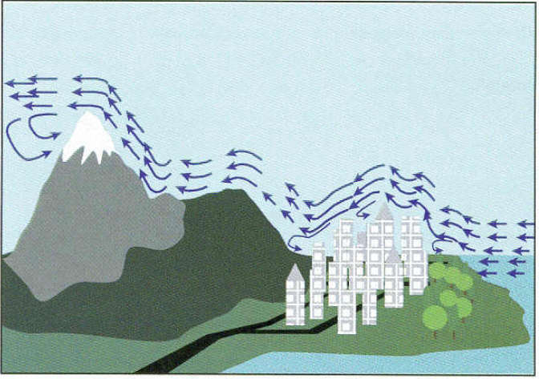
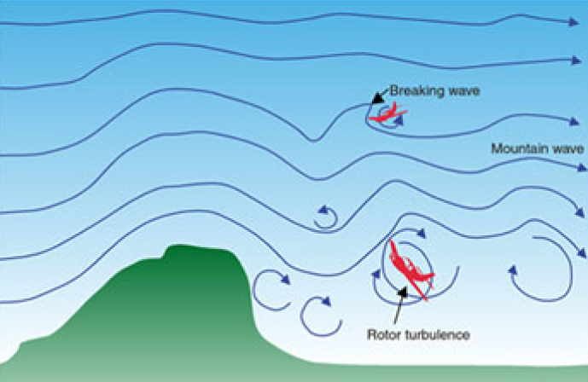
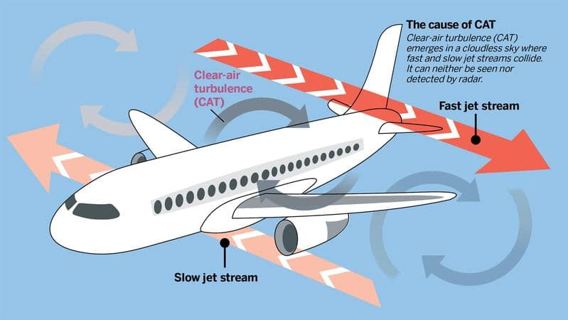
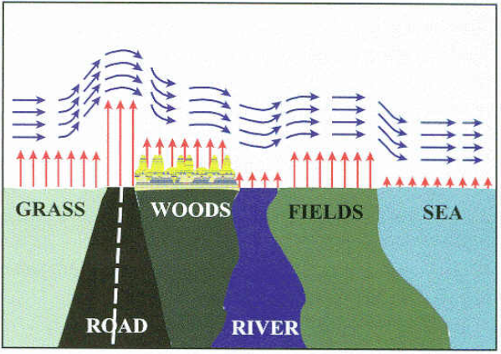
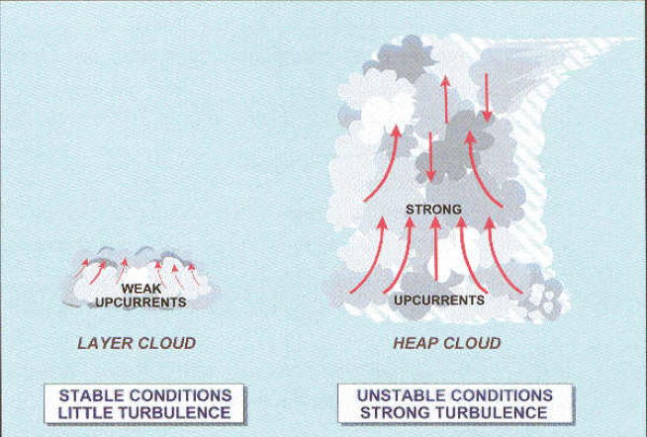
Turbulencia
Mechanikus
Orografikus (hegyi-hullám)
Felhő nélküli - JET
A repülőgépre gyakorolt turbulencia nagysága függ a repülőgép méreteitől, a fesztávolságtól, a repülőgép súlyától és a sebességétől
A turbulencia megváltoztatja a felhajtóerő termelő felületek állásszögét:
  kis sebességeknél – átesés
  nagy sebességeknél – szerkezeti károsodás, vagy nagysebességű átesés => a sebességet csökkenteni kell
Termikus
Felhő, zivatar
A légkör rendezetlen mozgása
Termikus, orografikus, dinamikai okai vannak, melyek egyenként, vagy együttesen hatnak

Slide 7
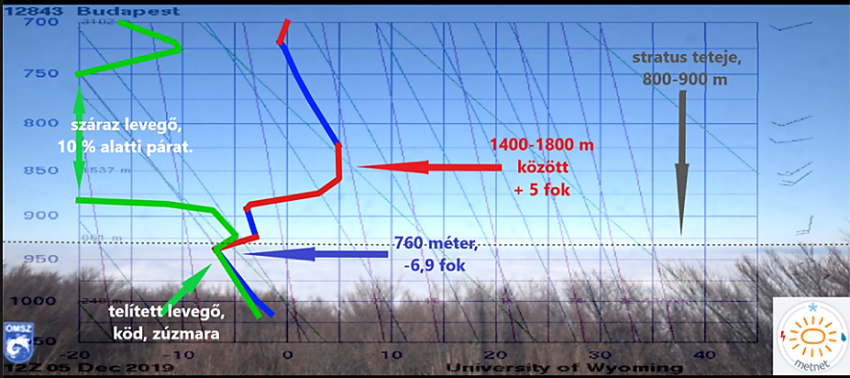
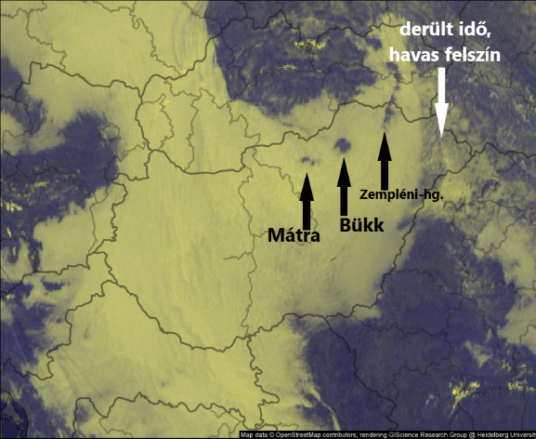
Alacsony felhőalap, rossz látási viszonyok
Főként a fel- és leszállást nehezítik meg
Az orientációt, tájékozódást ellehetetleníthetik
A látást por-, homokvihar, és csapadéktevékenység is ronthatja
Párásság: 5 km alatti látástávolság; köd: 1 km alatti látástávolság
VFR, vagyis látva repülés szabályai szerint repülni ködben, felhőben, illetve 300 méter (AGL) alatti felhőalap esetén tilos
Kedvező időjárási feltételek, időszakok:
őszi, téli, kora tavaszi időszak
alacsonyszintű nedvesség magas, gyenge légmozgás (anticiklon)
zavartalan kisugárzás, erőteljes bepárolgás
magasban melegedés (inverzió), kiszáradás
Kárpát-medence sajátossága: hideg légpárnás helyzet

Slide 8
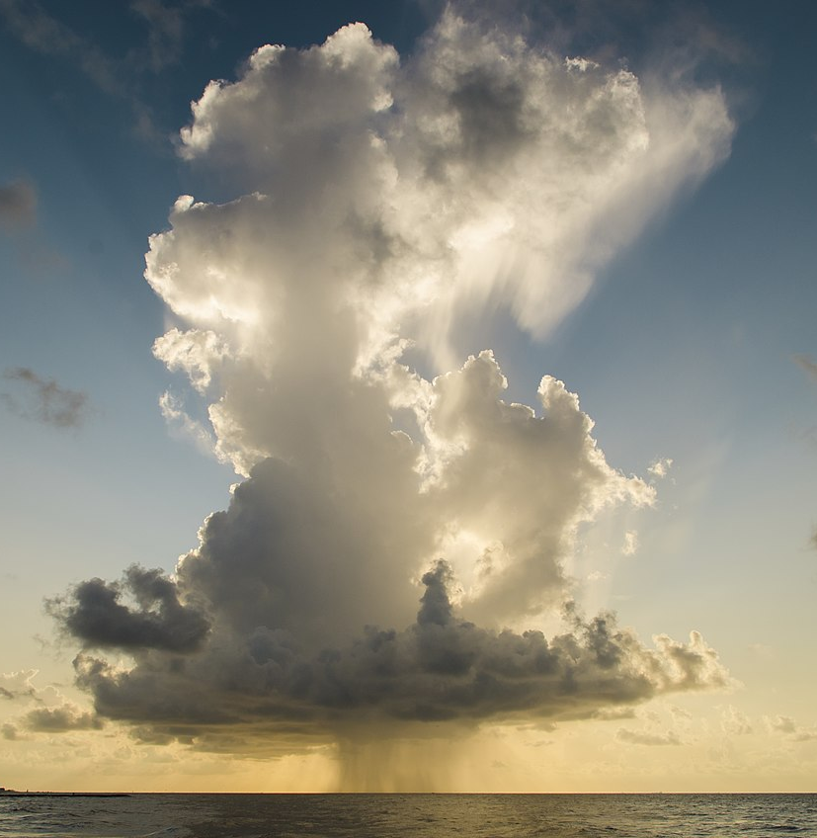
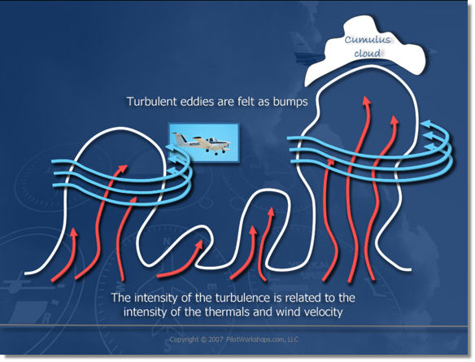
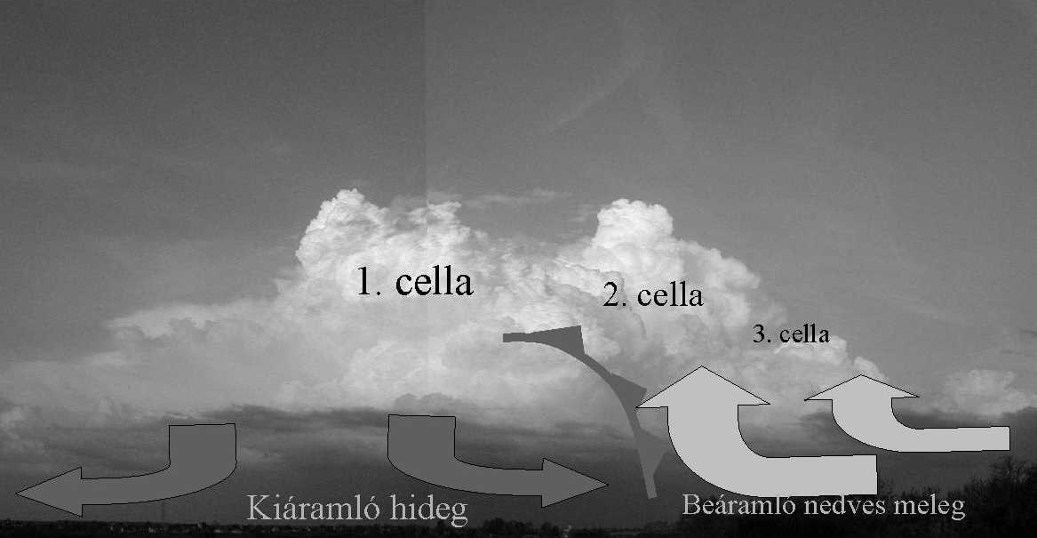
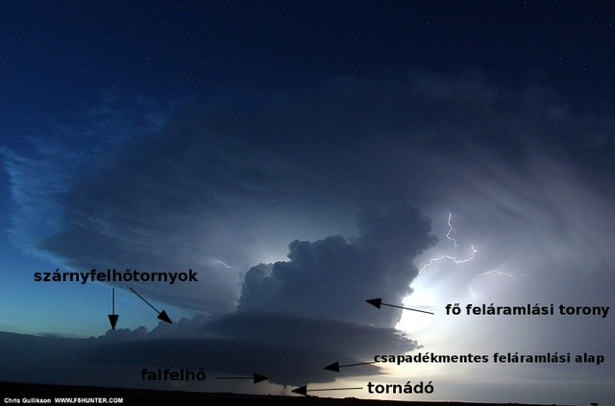
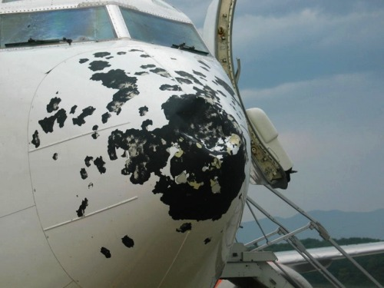
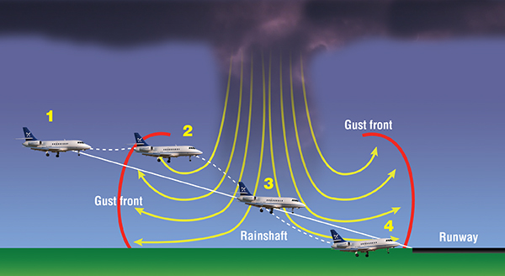
Zivatarok
Szükséges:
nagy nedvességtartalom
instabil légrétegződés
emelő mechanizmus:
  orografikus emelés
  frontális emelés
  az alsó légrétegek talajtól való felmelegedése
  talajközeli konvergencia
  szélnyírás
Konvekció szintjei:
termik, gomolyfelhő
izolált, egyedi cella
multicellás zivatar
szupercellás zivatar
zivatar vonal, zivatarlánc
MKR
Zivatarok veszélyei a repülésre:
jegesedés, turbulencia, jégeső, villámcsapás (tankolás!), szélnyírás

Slide 9

ICAO (International Civil Aviation Organization) - Nemzetközi Polgári Repülésről szóló Chicagói Egyezmény, 1944. december 7.
Minden szolgáltatásunkat az ICAO és a WMO rendeleteinek, szabályainak és ajánlásainak megfelelően végezzük.
ANNEX 3: A nemzetközi légi közlekedés meteorológiai szolgálata

Slide 10
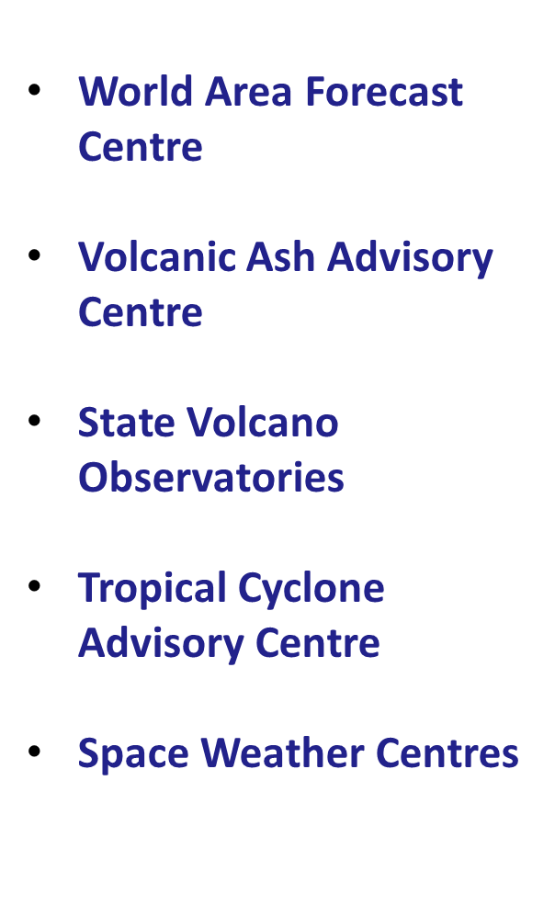
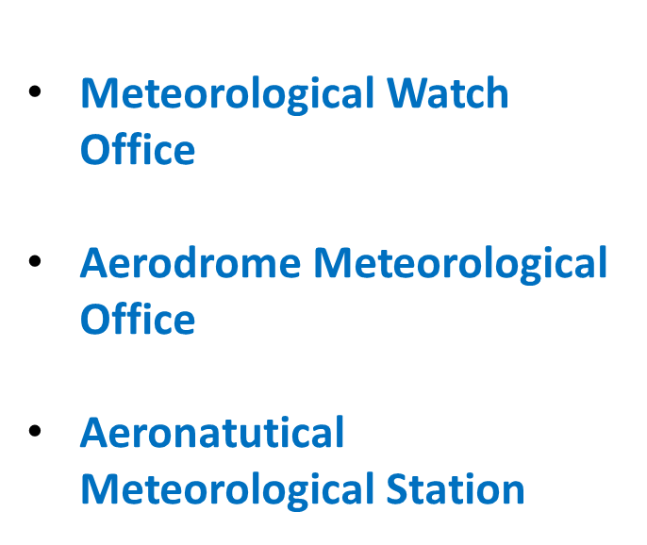
FUNKCIÓK SZERINTI SZÉTVÁLASZTÁS

Slide 11
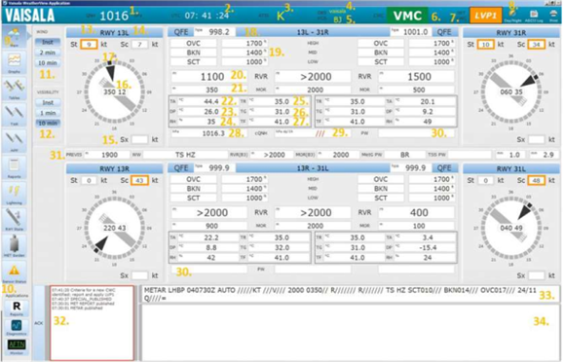
AERONAUTICAL METEOROLOGICAL STATION
METAR és SPECI táviratok
Ferihegy – LHBP
Debrecen – LHDC
Sármellék – LHSM
Pér – LHPR
Pécs – LHPP
METRIS
AWOS

Slide 12
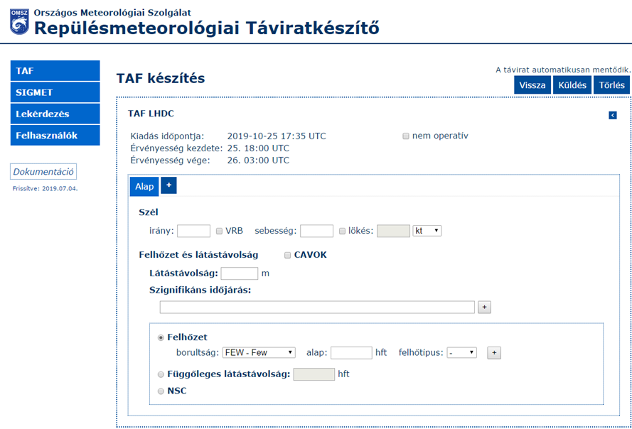
AERODROME METEOROLOGICAL OFFICE
TAF táviratok
Ferihegy – LHBP
Debrecen – LHDC
Sármellék – LHSM
Pér – LHPR
Pécs – LHPP
TAF LHDC 251415Z 2515/2524 VRB02KT 8000 NSC
TEMPO 2517/2520 5000 HZ
BECMG 2520/2523 4000 BR=

Slide 13
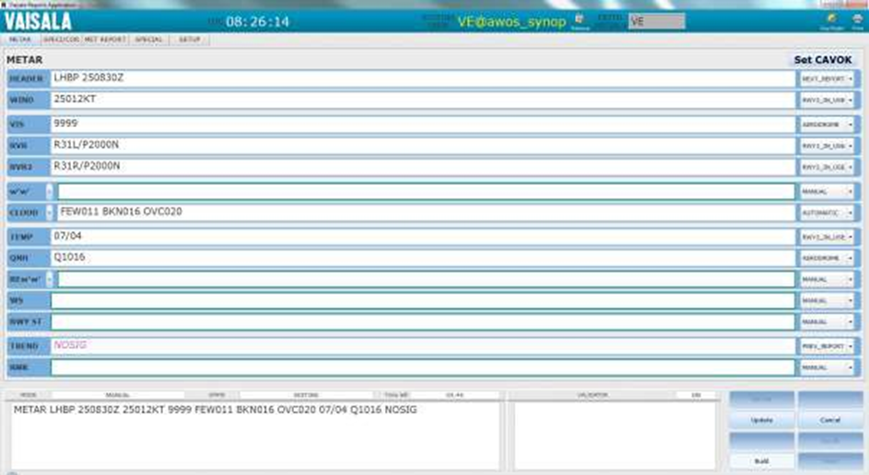
AERODROME METEOROLOGICAL OFFICE
Leszállási előrejelzés – Landing forecast (TREND)
Ferihegy – LHBP
Debrecen – LHDC
Sármellék – LHSM
Győr- Pér – LHPR
2 órás előrejelzés
félóránként
…és szélnyírás figyelmeztetés

Slide 14
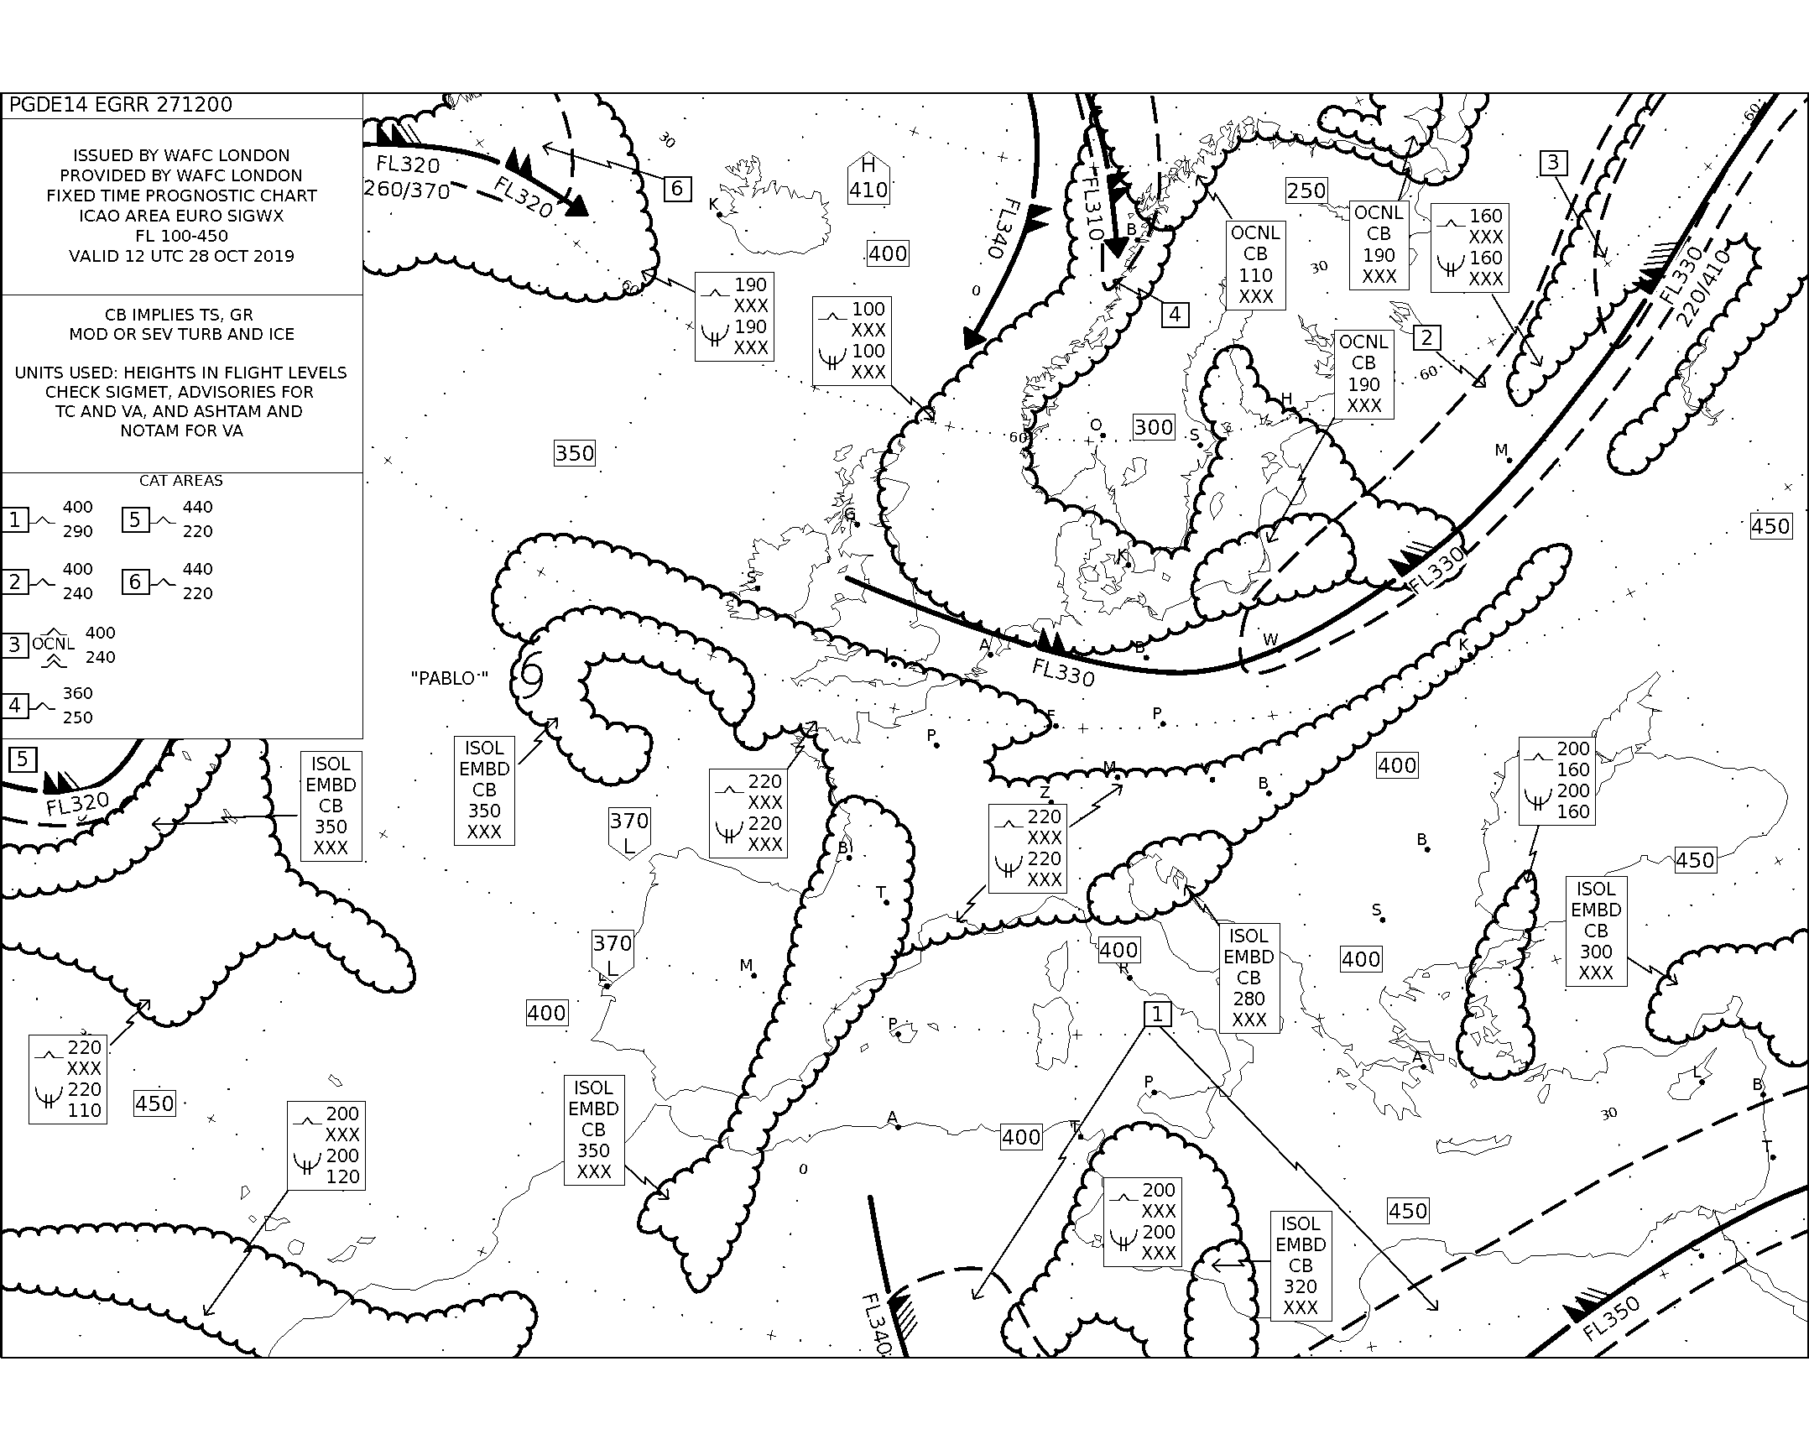
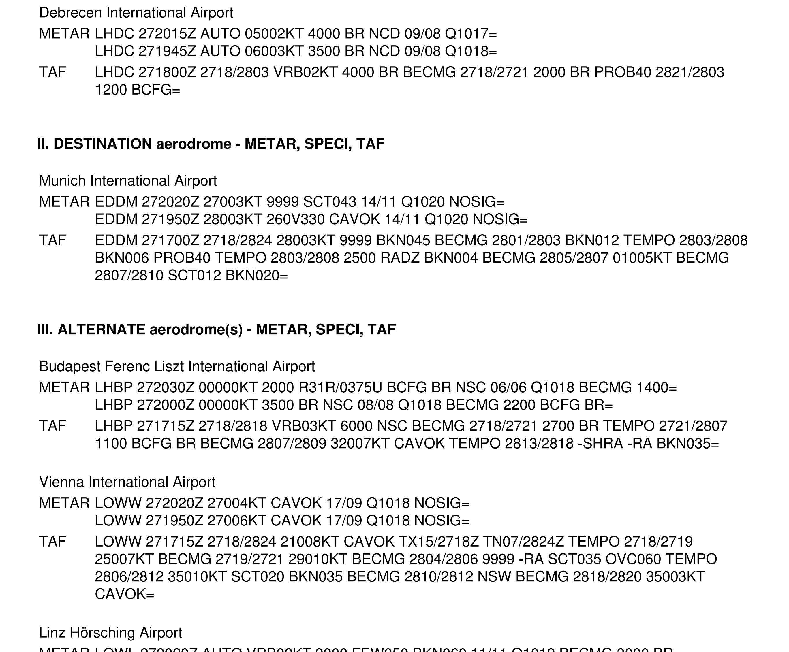
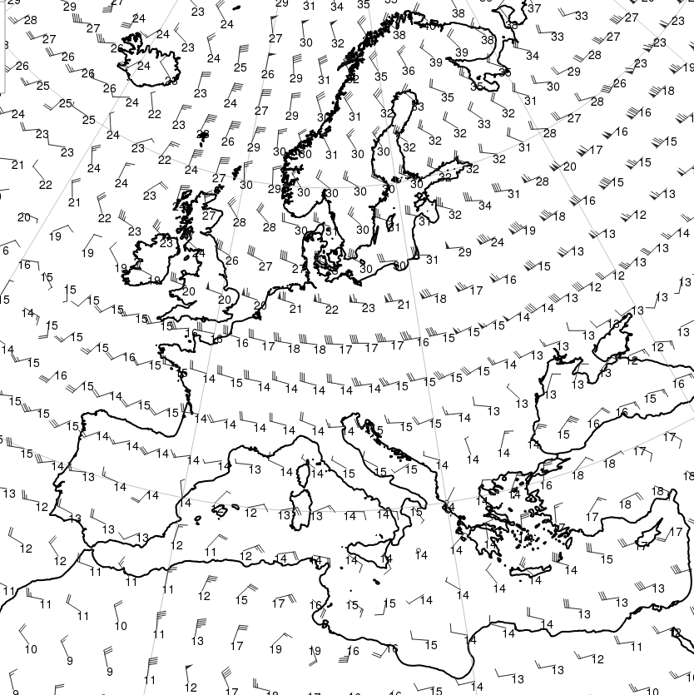
AERODROME METEOROLOGICAL OFFICE
Briefing
Az üzembentartók vagy a hajózó személyzet használatára szánt információk

Slide 15
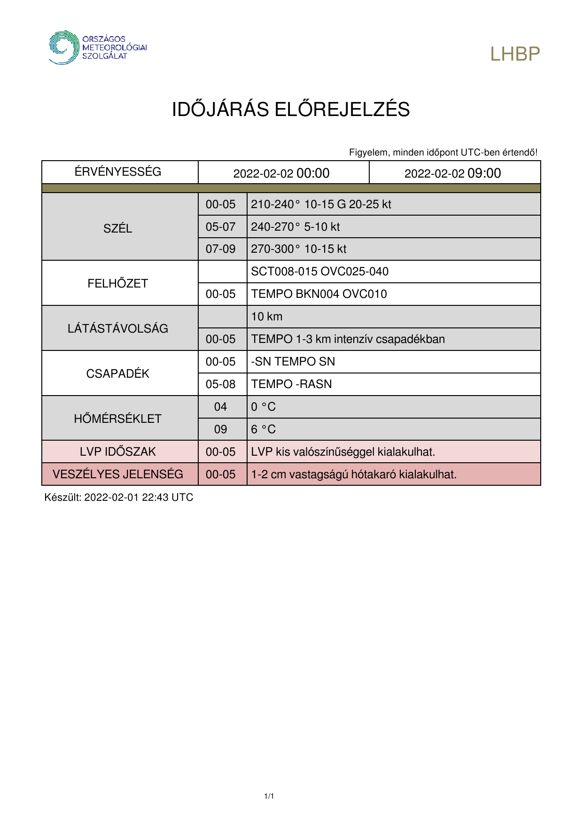
AERODROME METEOROLOGICAL OFFICE
  HungaroControl Zrt. számára készített LHBP-LVP előrejelzés

Slide 16
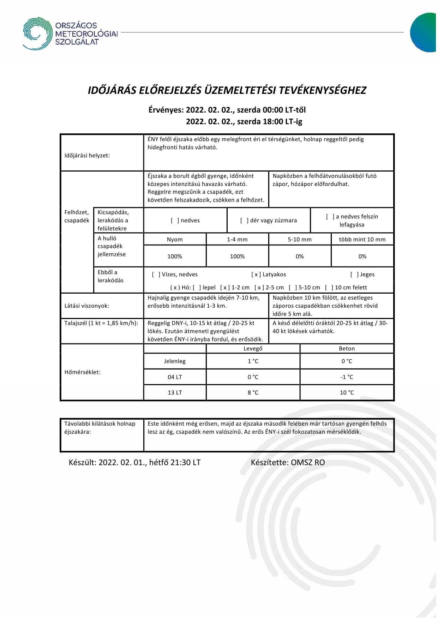
AERODROME METEOROLOGICAL OFFICE
  A Budapest Airport Zrt. számára készített üzemmenet előrejelzés
  (téli, nyári)

Slide 17
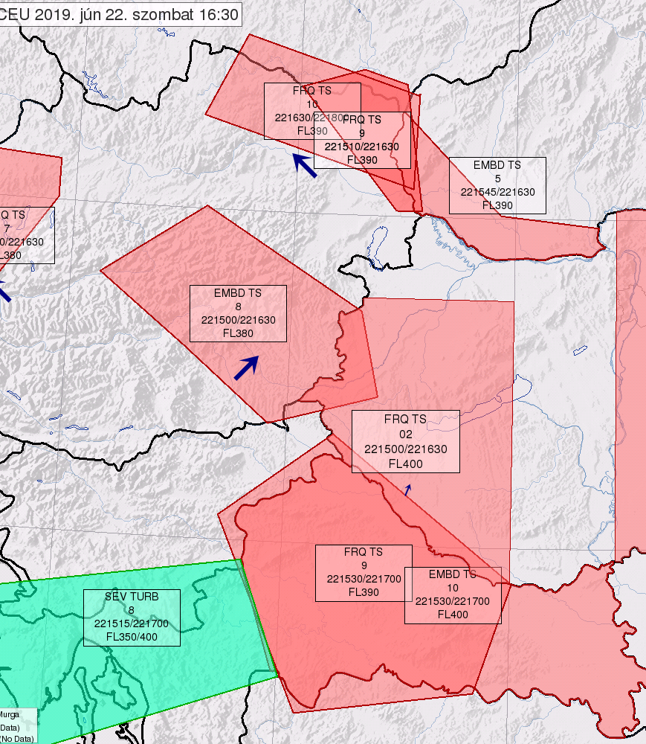
METEOROLOGICAL WATCH OFFICE
SIGMET
Teljes légtér – LHCC FIR
WS SIGMET
WV SIGMET – vulkáni hamu
WC SIGMET – trópusi ciklon
SIGMET Coordination
Austria
Croatia
Romania
Serbia
Slovenia
Slovakia
WSHU31 LHBM 072015
LHCC SIGMET 02 VALID 072030/080000 LHBP-
LHCC BUDAPEST FIR SEV TURB FCST SE OF LINE N4548 E01741 - N4747 E01827 FL260/380 MOV E NC=

Slide 18
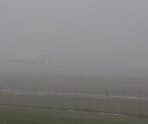
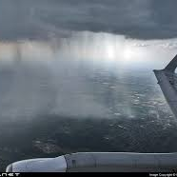
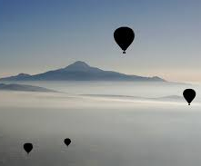
METEOROLOGICAL WATCH OFFICE
AIRMET
Teljes légtér – LHCC FIR
WAHU41 LHBM 270932
LHCC AIRMET 01 VALID 270932/271200 LHBP-
LHCC BUDAPEST FIR SFC VIS 3000M BR OBS
WI N4755 E01644 - N4620 E01646 - N4608 E01705 - N4651 E01757 - N4807 E01730 - N4755 E01644 STNR WKN=

Slide 19
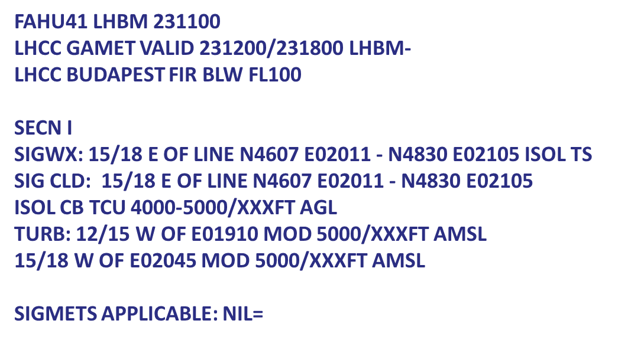
METEOROLOGICAL WATCH OFFICE
Kis magasságban történő repülésekre vonatkozó területi előrejelzések
Teljes légtér – LHCC FIR
GAMET
6 órás előrejelzés
naponta kétszer
05 és 11 UTC

Slide 20
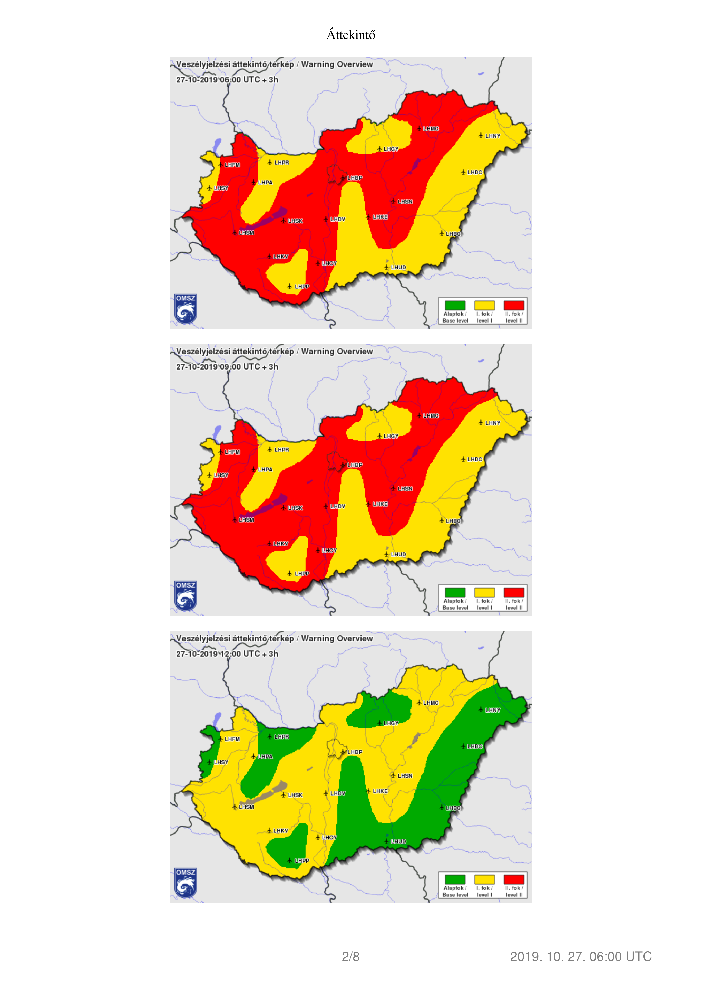
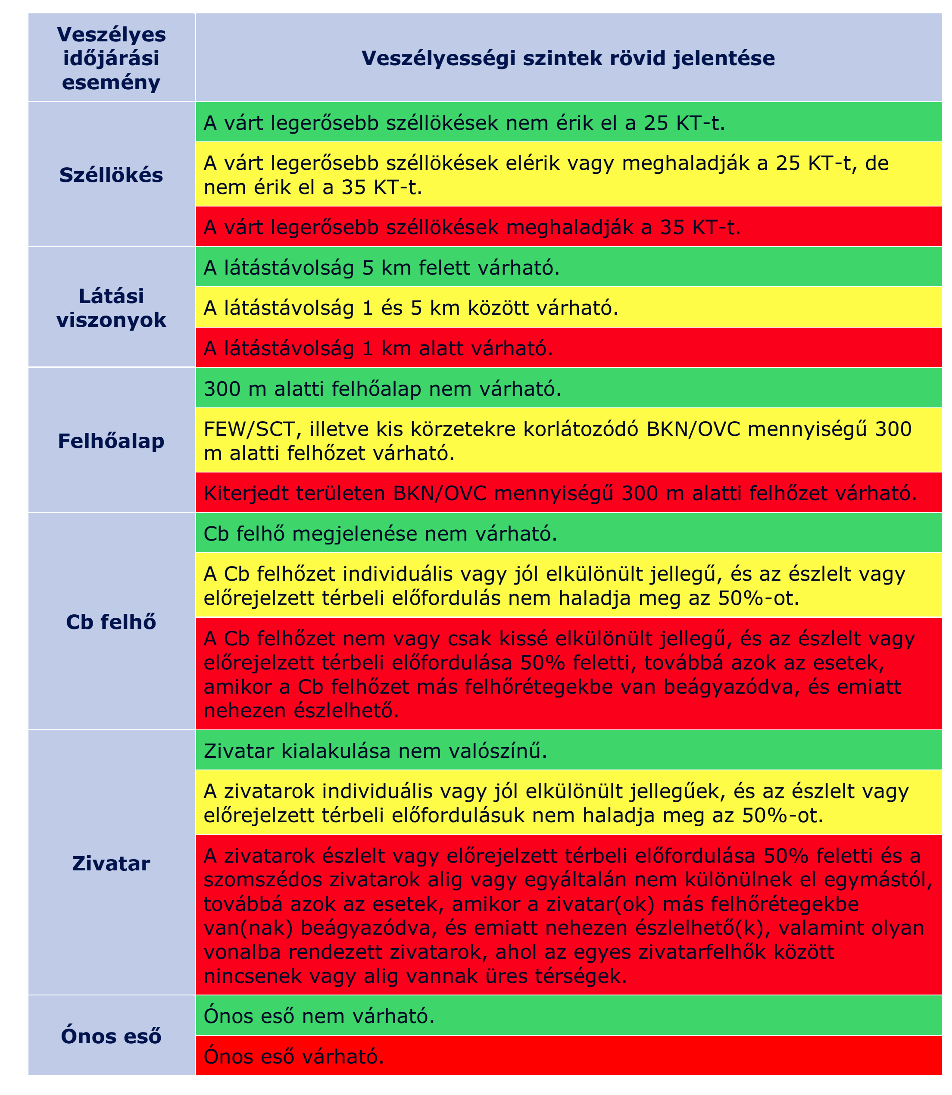
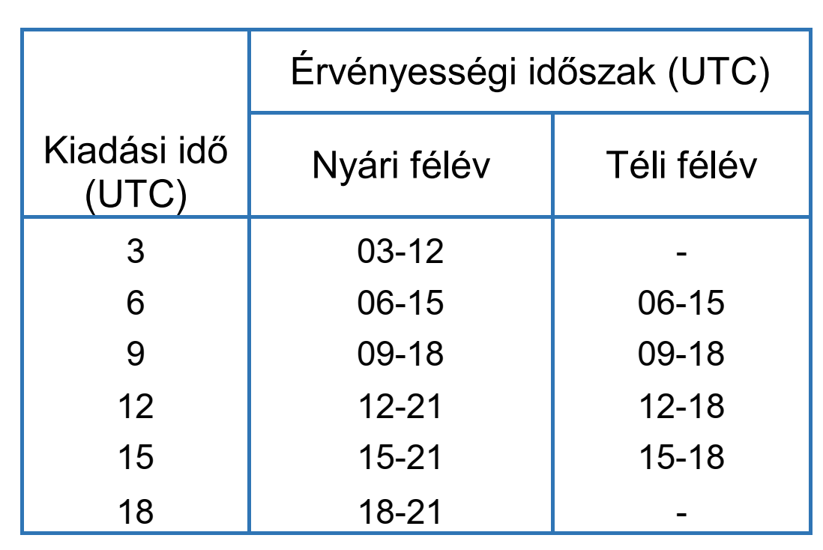
METEOROLOGICAL WATCH OFFICE
Kis magasságban történő repülésekre vonatkozó területi előrejelzések
Teljes légtér – LHCC FIR
Időjárási tájékoztató
aviation.met.hu

Slide 21
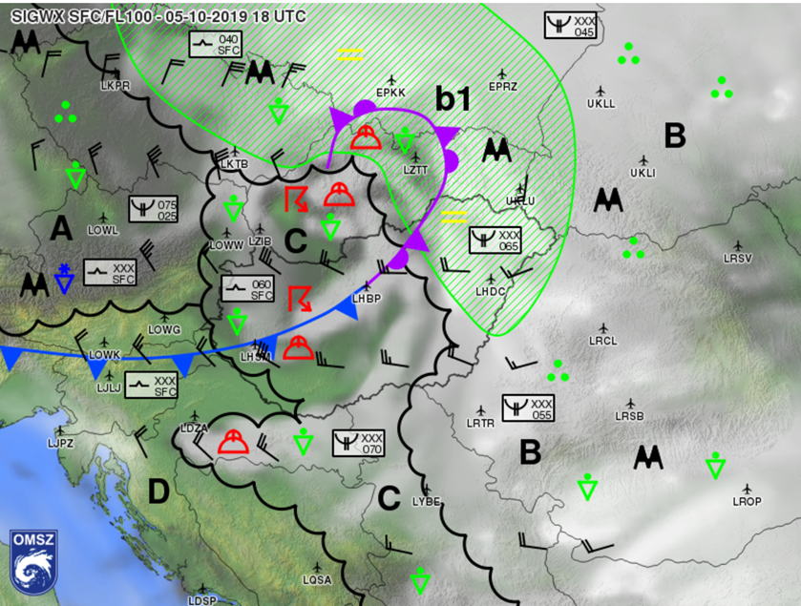
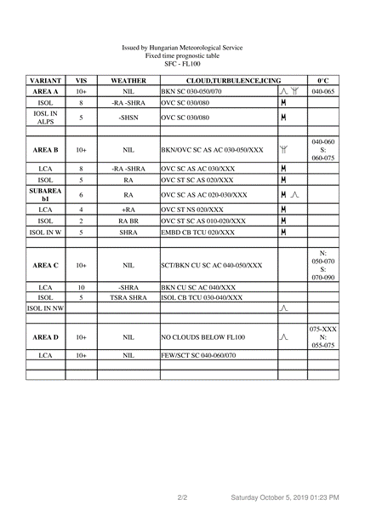
METEOROLOGICAL WATCH OFFICE
Kis magasságban történő repülésekre vonatkozó területi előrejelzések
Közép-Európa
aviation.met.hu
06, 12, 18 UTC

Slide 22
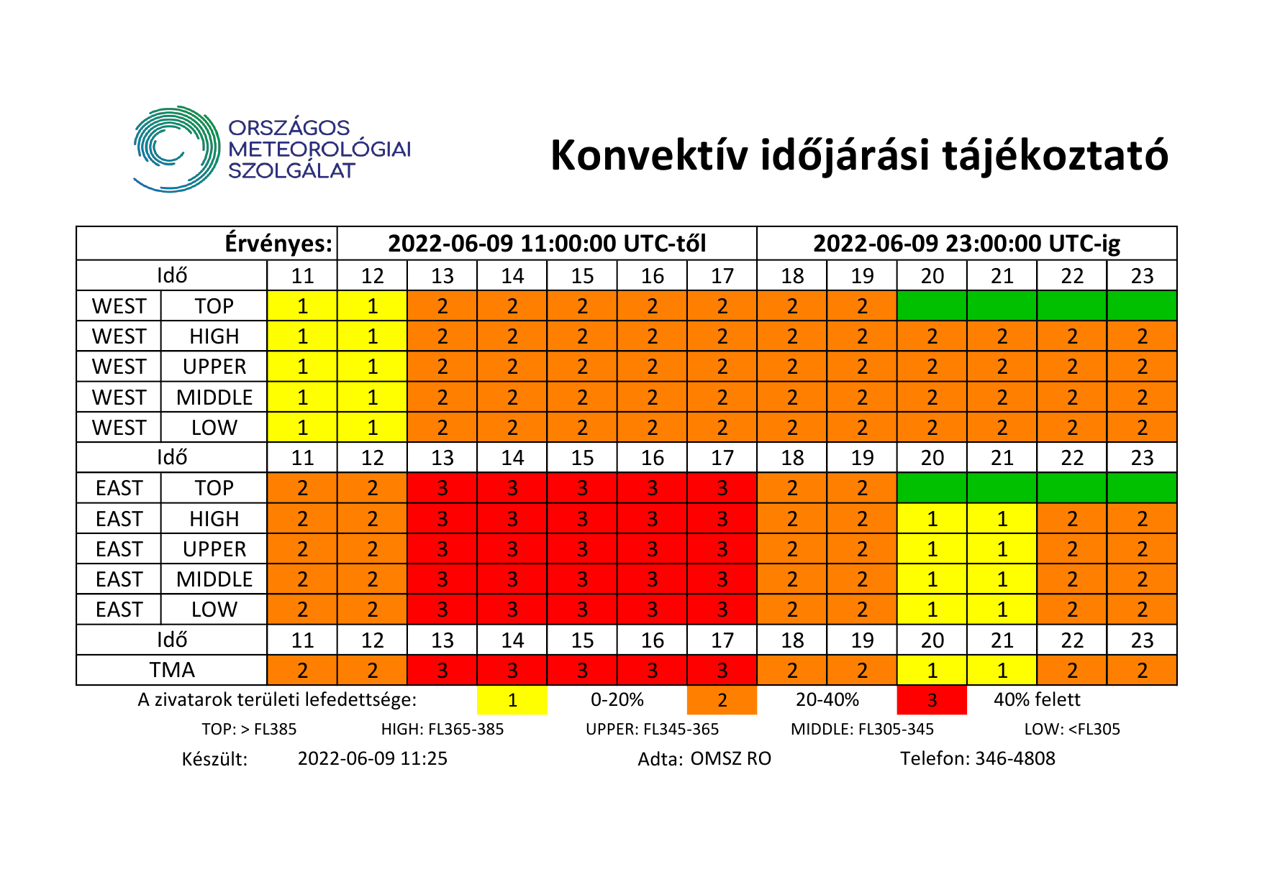
METEOROLOGICAL WATCH OFFICE
  HungaroControl Zrt. számára készített Konvektív időjárási tájékoztató
- zivatar előrejelzés az ACC és Flow szolgálat számára
(WEST, az EAST szektorban és a TMA-ban milyen zivatarsűrűségre kell számítani)

Slide 23
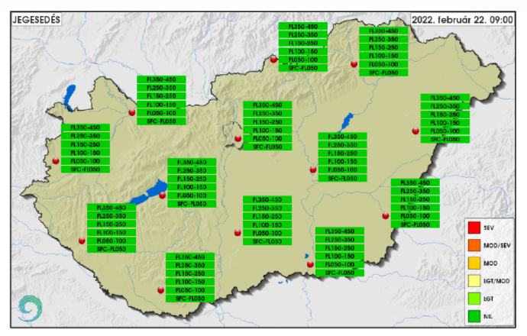
METEOROLOGICAL WATCH OFFICE
  HungaroControl Zrt. TWR-SV számára készített munkatermi briefing tájékoztató
  - Időjárási helyzet
  - Cb előfordulás, jegesedés, turbulencia,
  szélviszonyok Magyarország és Koszovó esetében

Slide 24
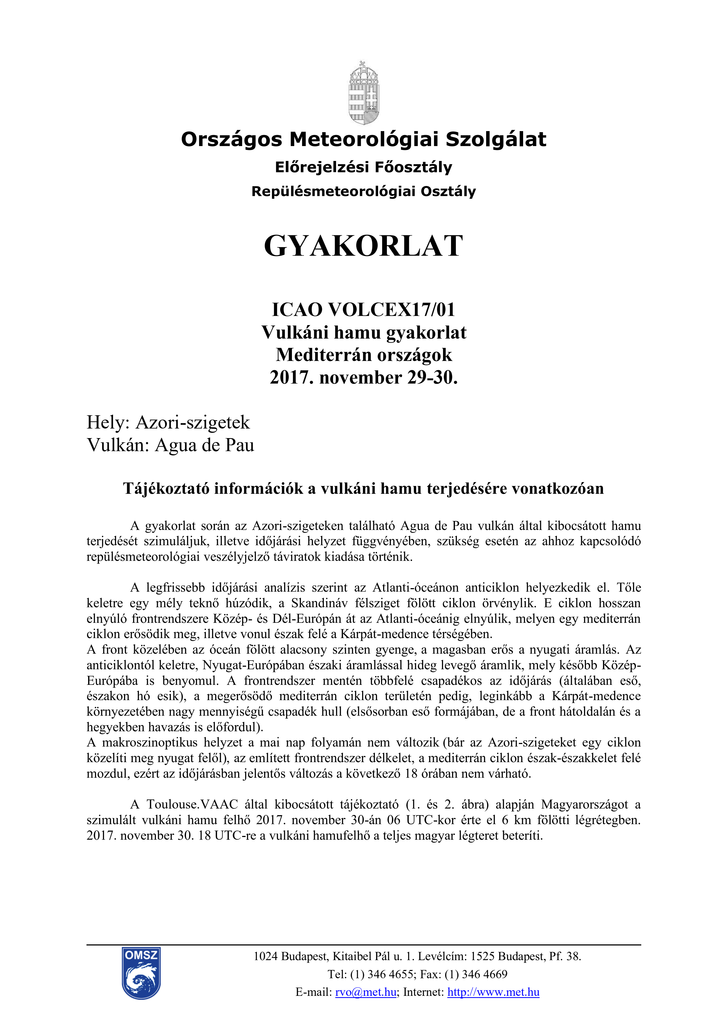
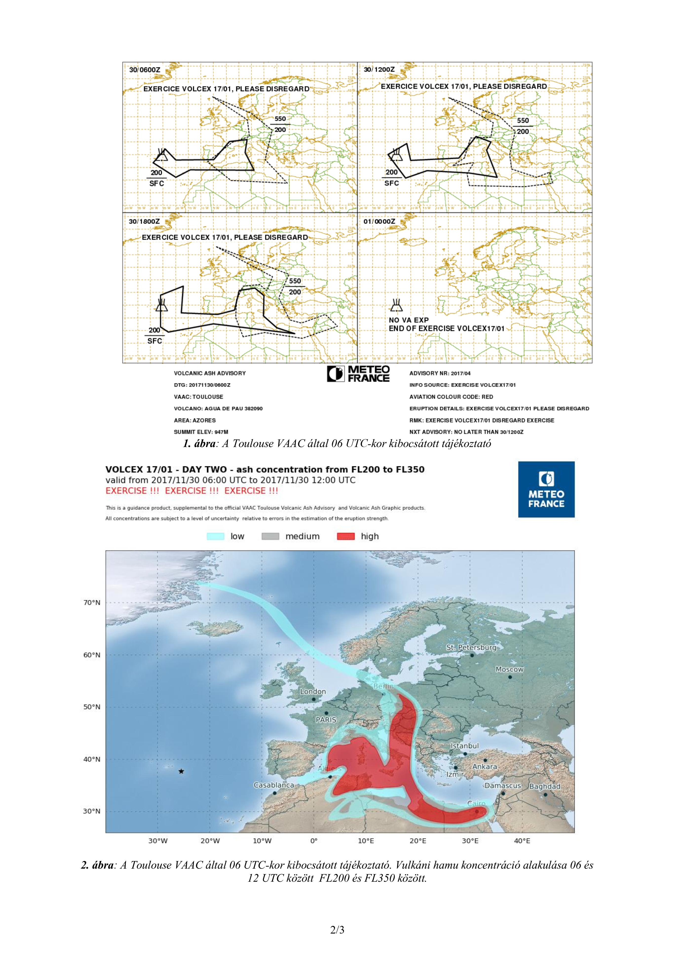

VOLCANIC ASH ADVISORY CENTRE
WV SIGMET
VOLCEX – minden évben egyszer

Slide 25

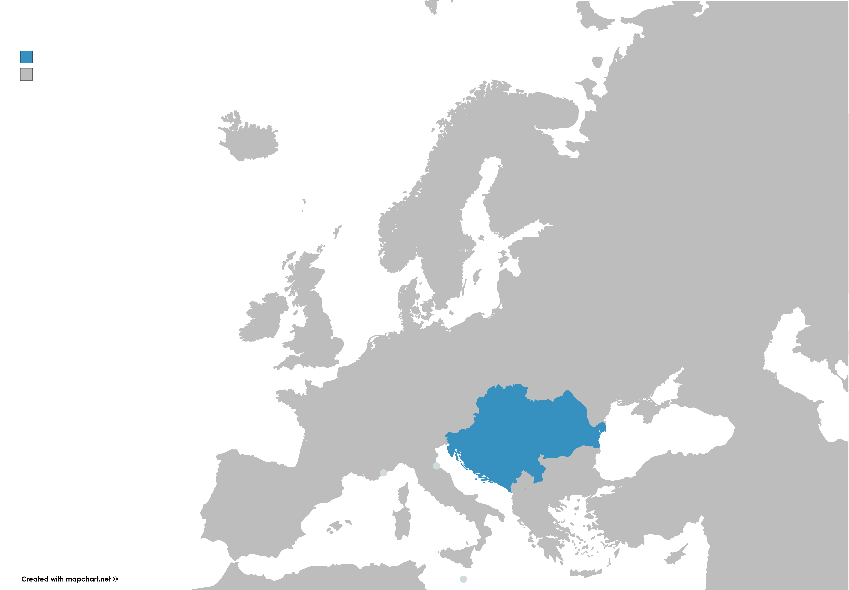
NEMZETKÖZI PROJEKTEK
        Projekt partnerek
CCL (Horvátország) – ötletgazda és vezető partner
ARSO (Szlovénia)
BHANSA (Bosznia-Hercegovina)
OMSZ (Magyarország)
ROMATSA (Románia)
SHMU (Szlovákia)
SMATSA (Szerbia és Montenegró)
IBL (Szlovákia) – szoftverfejlesztő

Slide 26
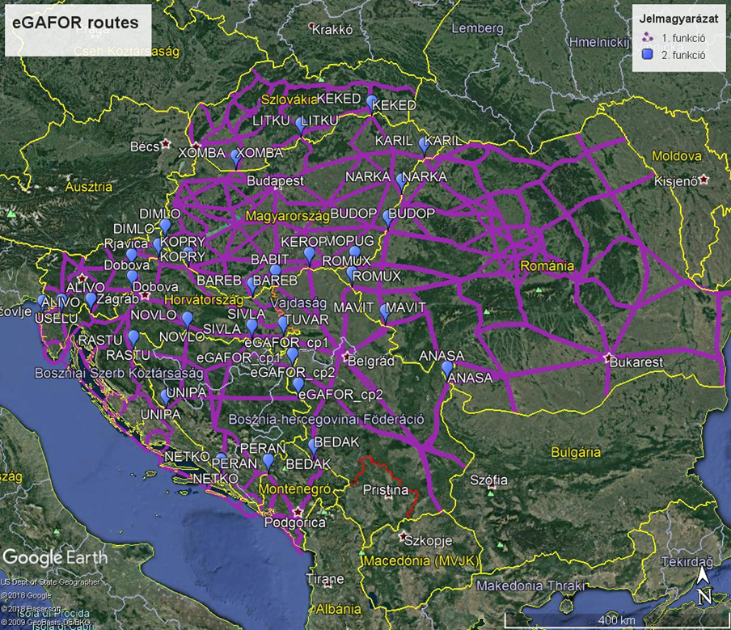
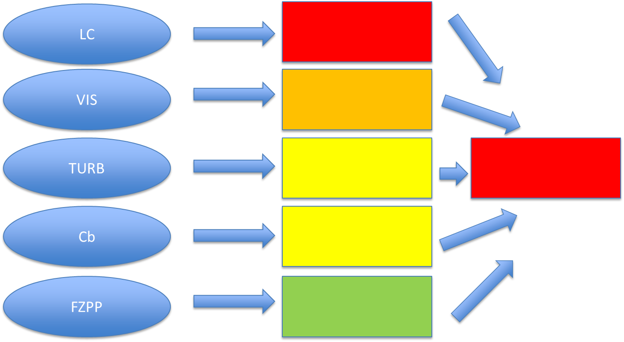
NEMZETKÖZI PROJEKTEK
        Előrejelzés A jelenség hatása Megjelenés a felhasználónál

Slide 27
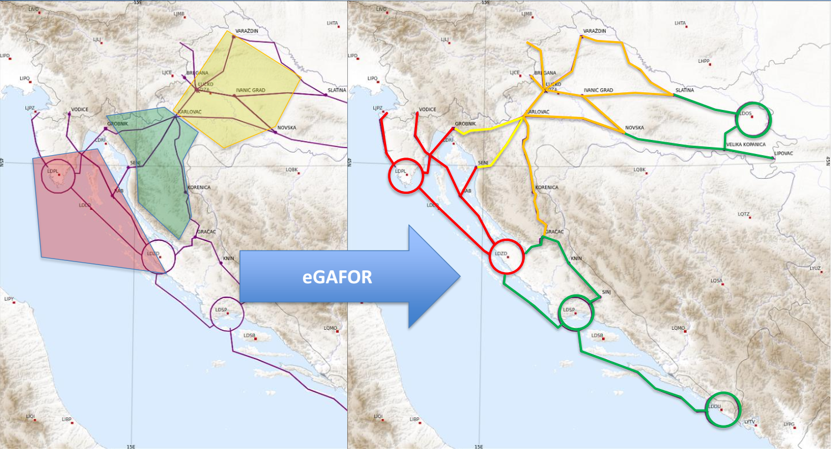
NEMZETKÖZI PROJEKTEK

Slide 28
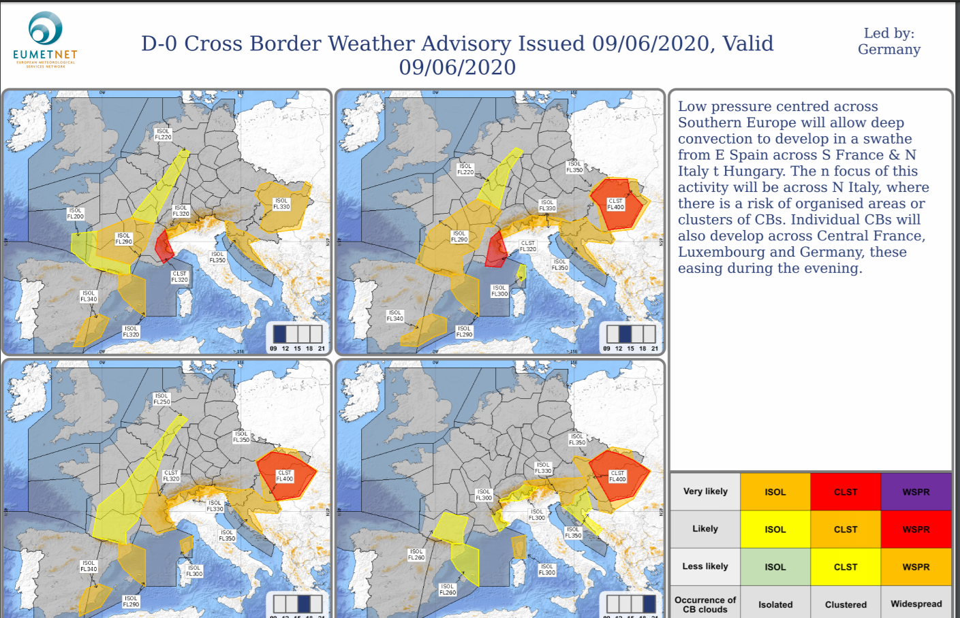
NEMZETKÖZI PROJEKTEK
EUROCONTROL
Network Manager
Zivatar típus és valószínűség:
izolált
klaszteres
kiterjedt rendszer
Felhőtető magasság

Slide 29
EGYÉB
Szakhatósági feladatok
Időjárási adatok szolgáltatása repülőeseményekhez
Telefonos konzultáció
Repülőterek éghajlati összefoglalói és klimatológiai táblák

Slide 30



















